Slide 1
Мировой океан

Slide 3
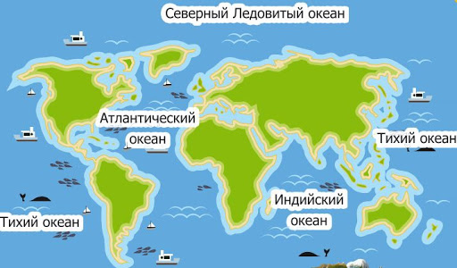
Почему океан Мировой?
Мировой океан един, он нигде не прерывается. Из любой его точки можно попасть в любую другую, не пересекая сушу

Slide 4
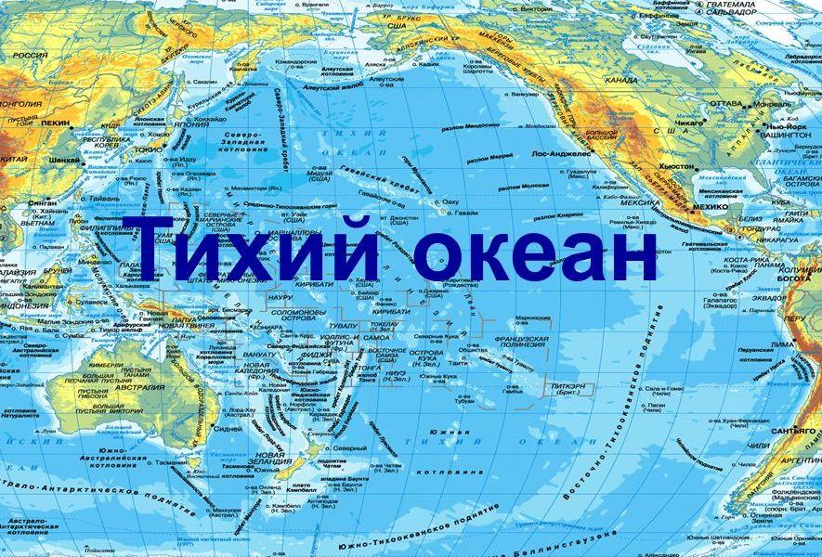
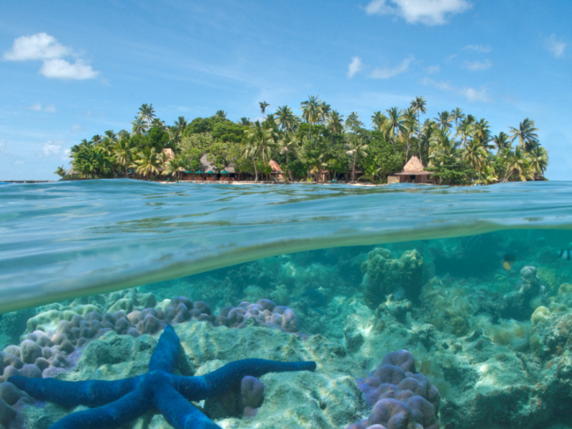
Тихий Океан
Самый большой и самый глубокий океан Земли.
Площадь – 178,6 мнл. тыс км².
Марианская впадина – 11 022 м

Slide 5
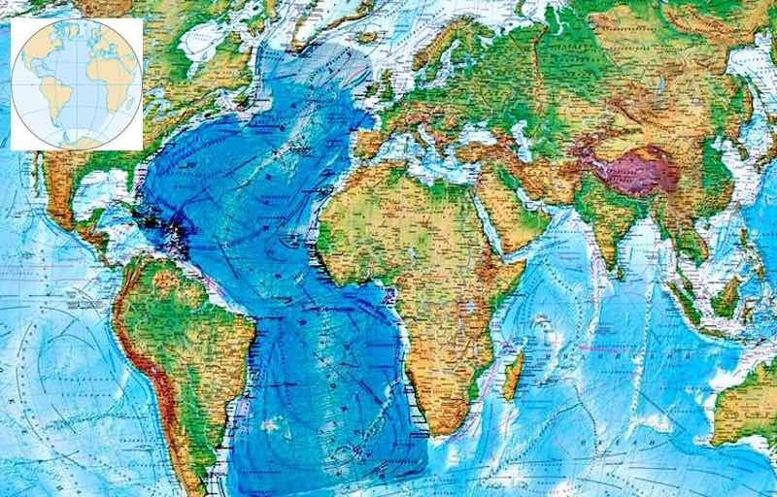
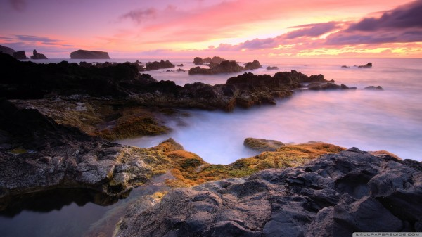
Атлантический Океан
Самый вытянутый и самый узкий океан Земли.
Площадь – 91,7 мнл. км2

Slide 6
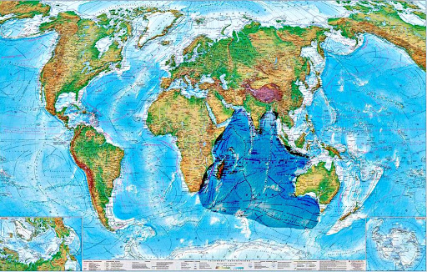
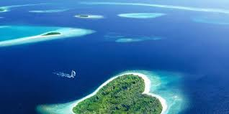
Индийский Океан
Самый теплый океан Земли, почти целиком лежит в Южном полушарии. Площадь – 76,2 мнл. км²

Slide 7
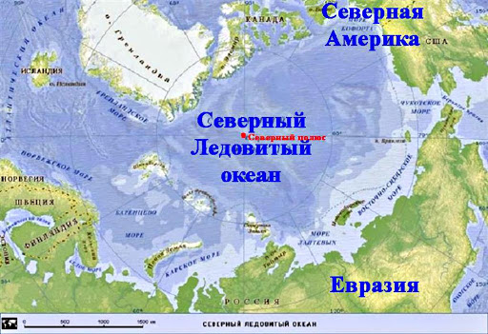
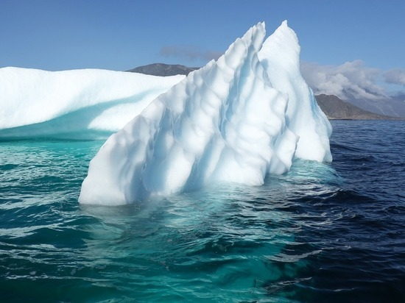
Северный Ледовитый океан
Самый маленький, самый мелкий и самый холодный океан Земли, целиком лежит в северном полушарии. Площадь – 14,1 мнл. км²

Slide 9
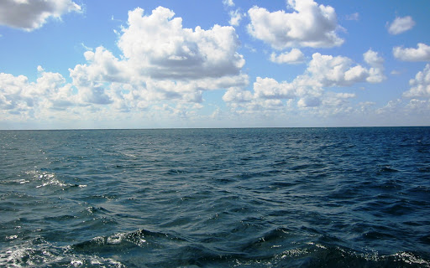
Что такое море?
Море – это часть океана, отличающееся температурой, соленостью и обитающими в ней организмами

Slide 10
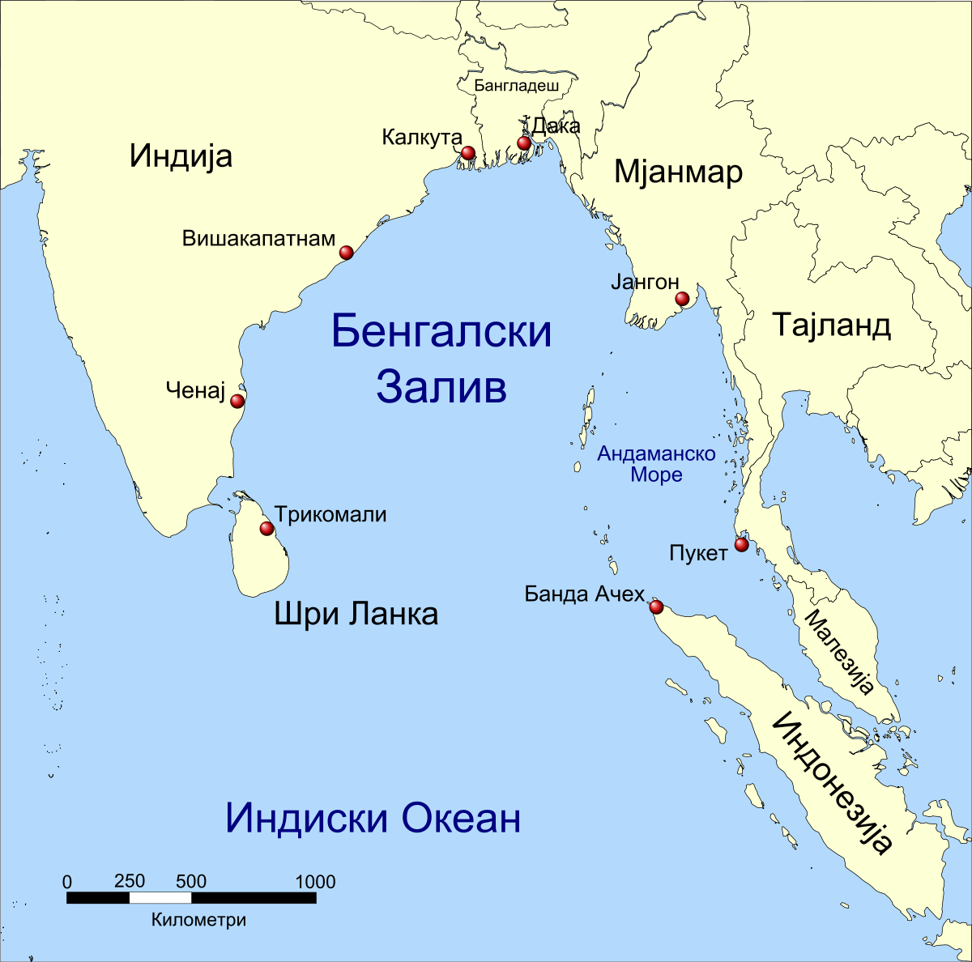
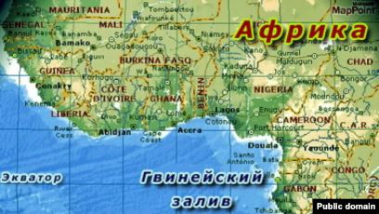
Что такое залив?
Залив – это глубоко вдающаяся в сушу часть океана или моря, имеющая с ним свободный водообмен

Slide 11
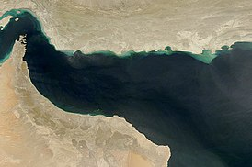
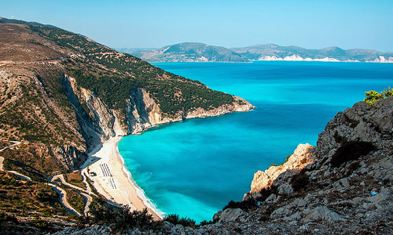
залив

Slide 12
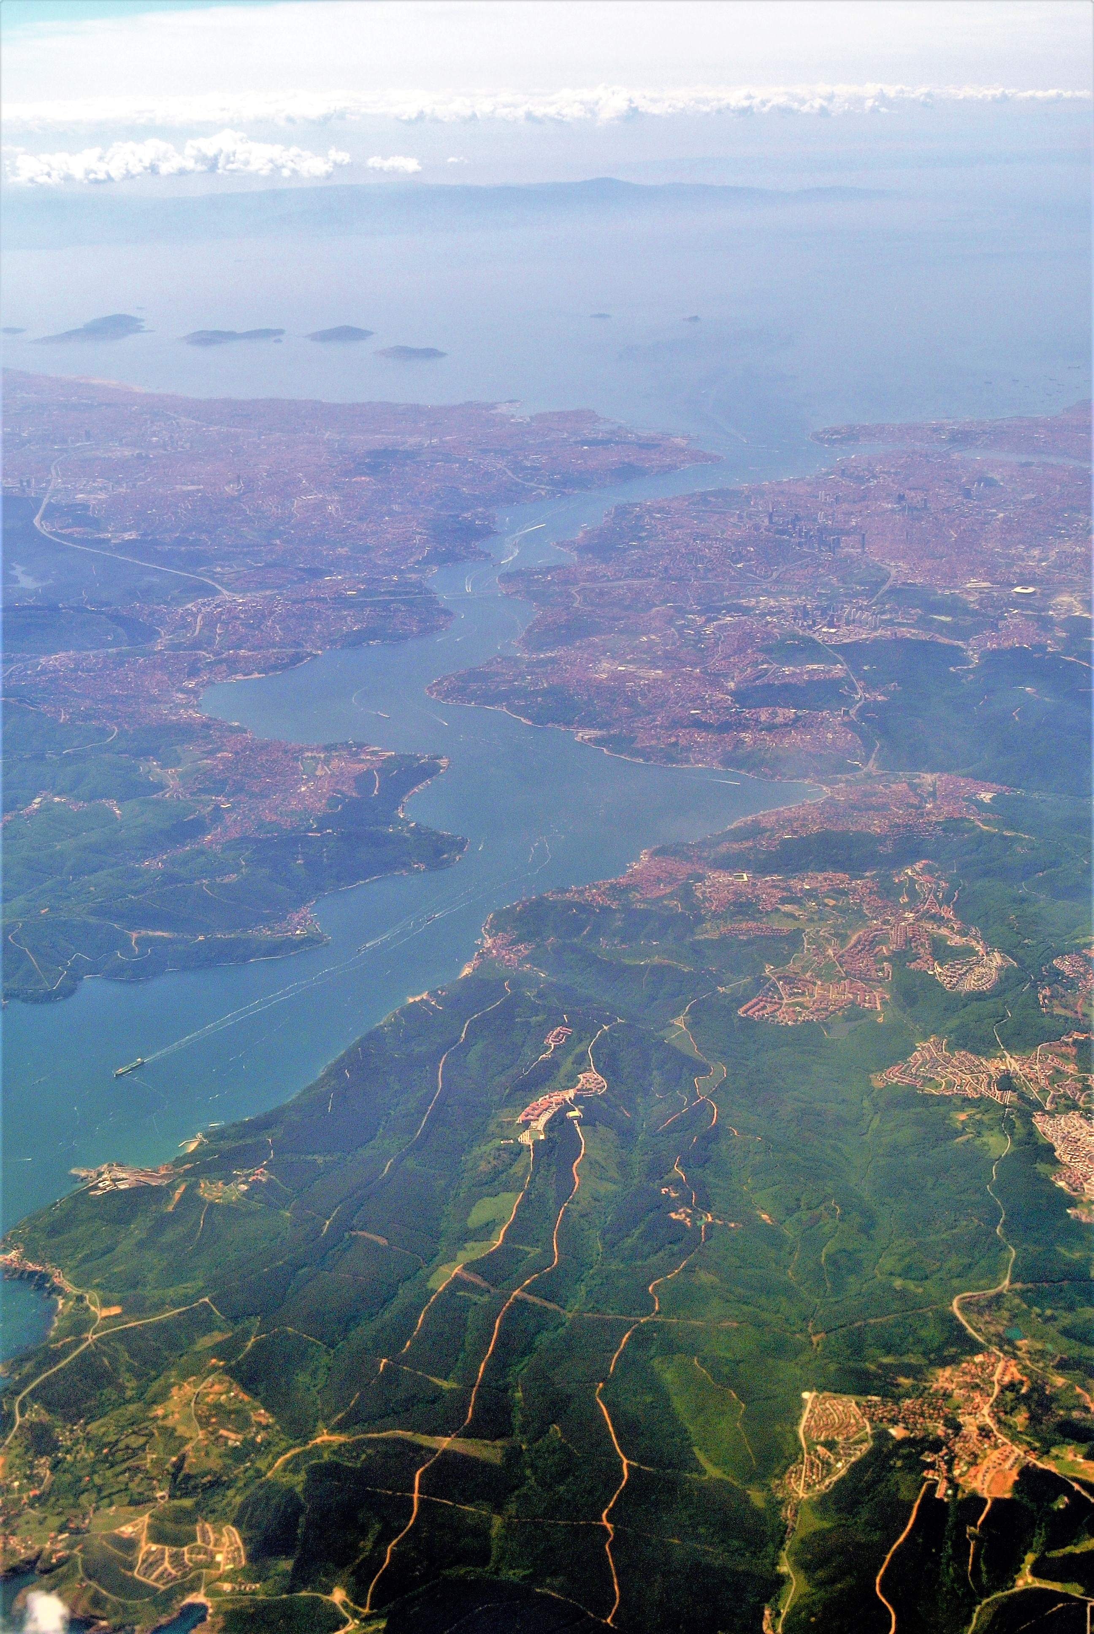
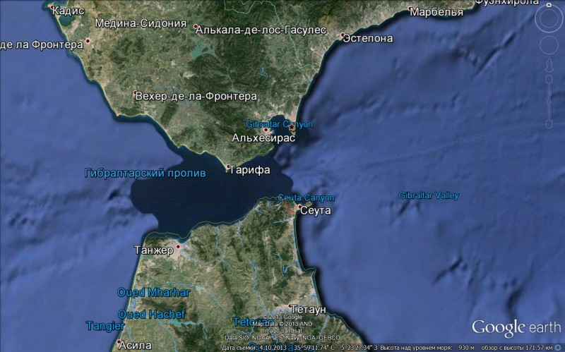
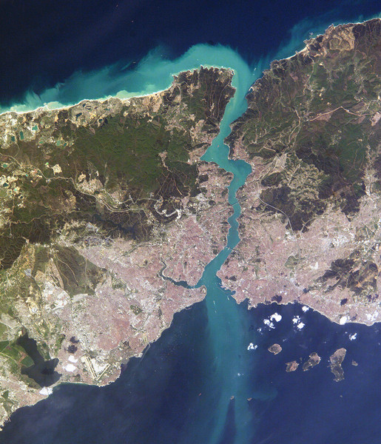
Что такое пролив?
Пролив – это узкое водное пространство, разделяющее участки суши (материки, острова) и соединяющее смежные водные объекты (океаны, моря)

Slide 13
Круговорот воды в природе

